Slide 1
DIE ZAHLEN 1 - 10
Čísla 1 – 10 (0. lekce)

Slide 2
Test - pozdravy
Dobrou noc!
Dobrý den!
Na shledanou!
Ahoj! (při setkání)
Ahoj! (při loučení)
Dobrý večer!
Dobré ráno!
Dobrý den! (pozdrav pánbůh – v Rakousku)

Slide 3
POJĎME SI JE VYJMENOVAT:
1 – eins
2 – zwei
3 – drei
4 – vier
5 – fünf
6 – sechs
7 – sieben
8 – acht
9 – neun
10 – zehn

Slide 4
JEDNA
eins

Slide 5
DVA
zwei

Slide 6
TŘI
drei

Slide 7
ČTYŘI
vier

Slide 8
PĚT
fünf

Slide 9
ŠEST
sechs

Slide 10
SEDM
sieben

Slide 11
OSM
acht

Slide 12
DEVĚT
neun

Slide 13

DESET
zehn

Slide 14
ZAPAMATUJTE SI:
čísla píšeme s malým počátečním písmenem

Slide 15
PŘELOŽ:
vier
zwei
neun
sechs
eins
sieben
zehn
čtyři
dva
devět
šest
jedna
sedm
deset

Slide 16
TEĎ SI PROCVIČÍME PRAVOPIS:
E - -S
- - E -
D R - -
- I - R
F - - F
S – CH -
S - - B - -
A CH -
N - - N
- E - N

Slide 17
TAKTO JE TO SPRÁVNĚ:
E I N S
Z W E I
D R E I
V I E R
F Ü N F
S E CH S
S I E B E N
A CH T
N E U N
Z E H N

Slide 18
NAPIŠ TATO ČÍSLA SLOVY:
2 - 9 - 7- 6 -3 -1 - 4
neun
sechs
eins
zwei
sieben
drei
vier

Slide 19
NAPIŠ TATO ČÍSLA ČÍSLICÍ:
zehn - acht - drei – sieben – vier
8
7
10
3
4

Slide 20
NAPIŠ NÁSLEDUJÍCÍ ČÍSLO:
drei
sechs
eins
vier
neun
vier
sieben
zwei
fünf
zehn

Slide 21
NAPIŠ PŘEDCHÁZEJÍCÍ ČÍSLO:
neun
zwei
sechs
acht
fünf
acht
eins
fünf
sieben
vier

Slide 22
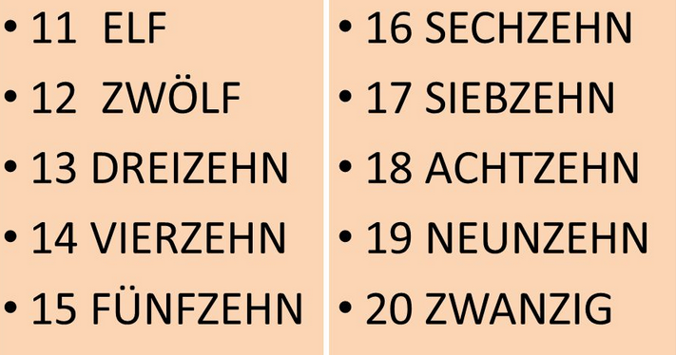
11 - 20

Slide 23
ZVLÁDLI JSTE TO!

